Slide 1
Правосознание. Право как инструмент регулирования общественных отношений.
Лекция 4

Slide 2
1. Правосознание: понятие, уровни, виды, структура. Слайды 1-11.
2. Право как инструмент регулирования общественных отношений. Система права и система законодательства. Понятие формы права. Отрасли права в РФ. Правовой институт. Метод правового регулирования. Внутригосударственное право и международное право. Сл. 12- 35.
3. Правовая система и правовая семья. Романо-германская правовая семья. Англосаксонская правовая семья. Признаки мусульманской правовой семьи. Правовая система современной России. Формы российского права. Общая характеристика основных форм российского права. Сл. 36-44.
4. Субъекты Российской Федерации. Сл. 53-55.
5. Законность и правопорядок как отражение эффективности права. Правонарушения и юридическая ответственность. Понятие и значение юридической ответственности в процессе формирования социально активной личности. Основы дисциплинарной, административной, гражданско-правовой, уголовной ответственности. Общие положения о субъектах правовых отношений. Сл. 56-58.

Slide 3
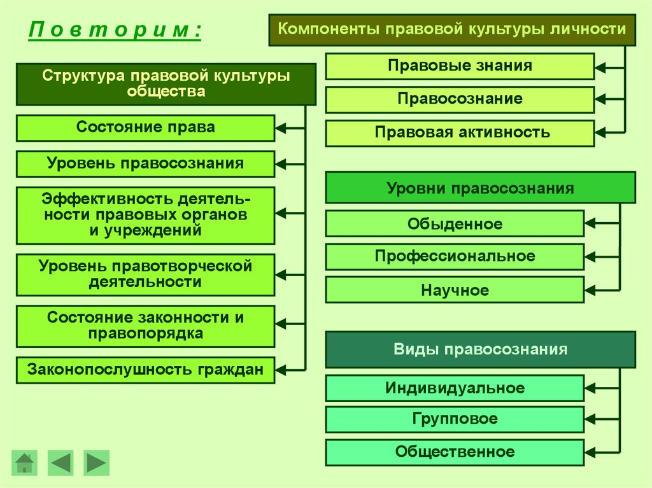

Slide 4
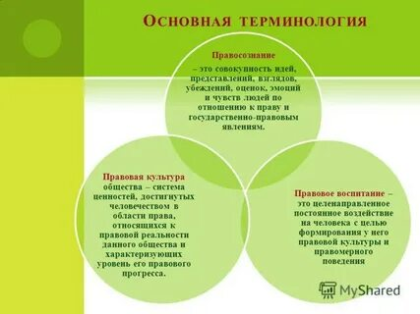

Slide 5
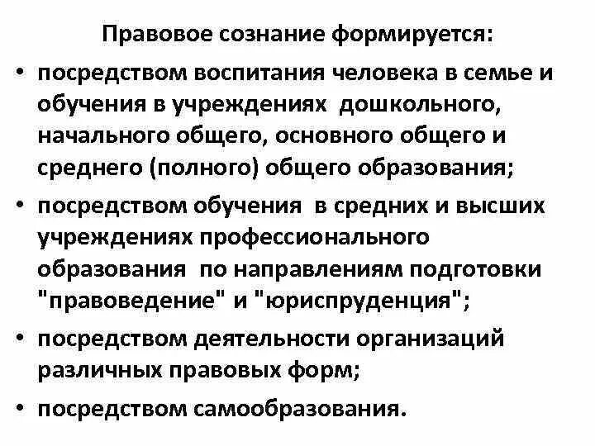

Slide 6
Правосознание как особая форма общественного сознания характеризуется тем, что
Носителем правосознания является человек или общность людей;
Она отражает государственно-правовые явления;
Выражается по средствам эмоций, идей, переживаний и теорий, а так же юридических понятий и категорий;
Носит оценочный характер, так как отражает не только состояние, но и сопоставление перспектив развития политико-правовых явлений, их связь с окружающей действительностью;
Тесно взаимодействует с другими формами общественного сознания и т.д.

Slide 7
Понятие и структура правосознания
Существуют различные формы общественного сознания: политическое, моральное (нравственное), эстетическое, этическое, религиозное, правовое.
Правосознание есть понимание права, совокупность представлений и чувств, выражающих отношение людей как к действующему, так и к желаемому праву.
Оно имеет общую природу с правом и в силу этого вторично по отношению к существующим экономическим отношениям; формируется под непосредственным воздействием объективно обусловленных потребностей и интересов общества, различных социальных групп; динамично развивается под влиянием меняющихся объективных условий и процессов; является частью общественного сознания и поэтому испытывает на себе воздействие философских, идеологических и политических воззрений.

Slide 8
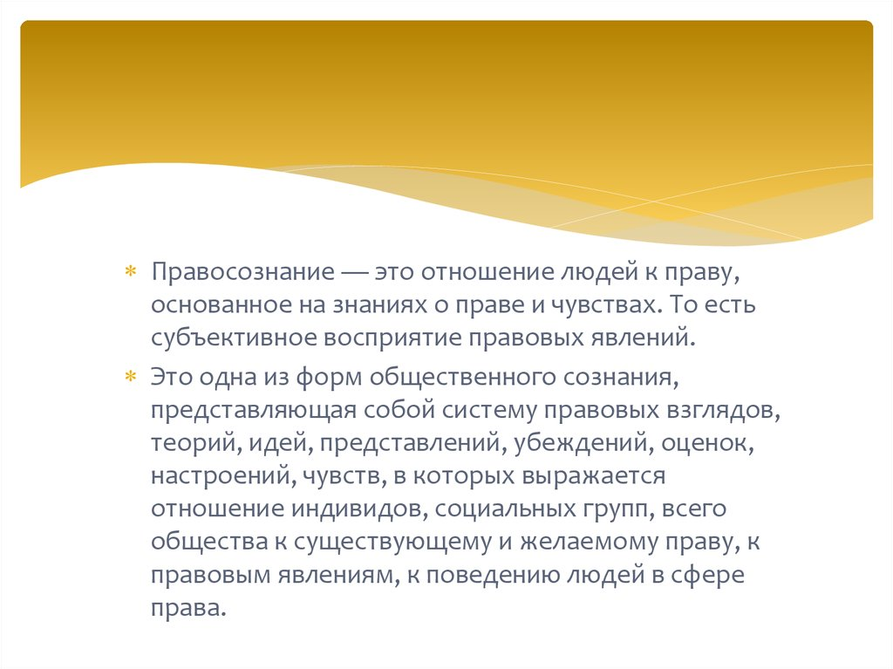

Slide 9
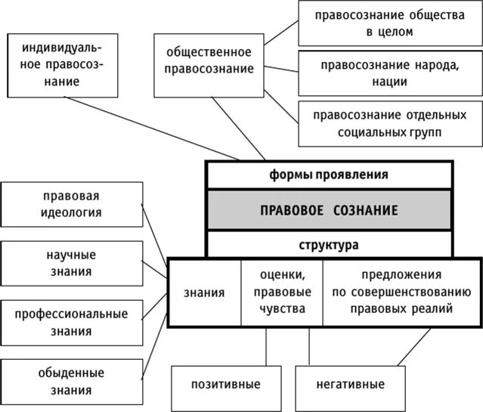
Структура правосознания

Slide 10
Структура правосознания включает в себя следующие элементы:
Правовая идеология. Отношение общества в целом к праву (доктрины, понятия, принципы, уровень развития юридической науки). Правовая
идеология образует ту "среду" , где формируется правосознание отдельной личности.
Правовая психология. Эмоциональная оценка обществом и отдельными людьми права и правовых явлений (чувства, настроения, переживания).
Индивидуальные знания о праве. Уровень правовых знаний каждой отдельной личности, который влияет на восприятие права. (например, данное восприятие различно у крестьянина, студента-юриста, врача, ученого-правоведа, неспециалиста, глубоко интересующегося правом).
Личностные ценности индивида. Система убеждений, личный опыт, опираясь на которые, человек оценивает правовые явления.
Субъективная воля индивида. Способность человека на основании знаний, чувств принимать решение, которое будет определять правомерность или неправомерность его поведения.

Slide 11
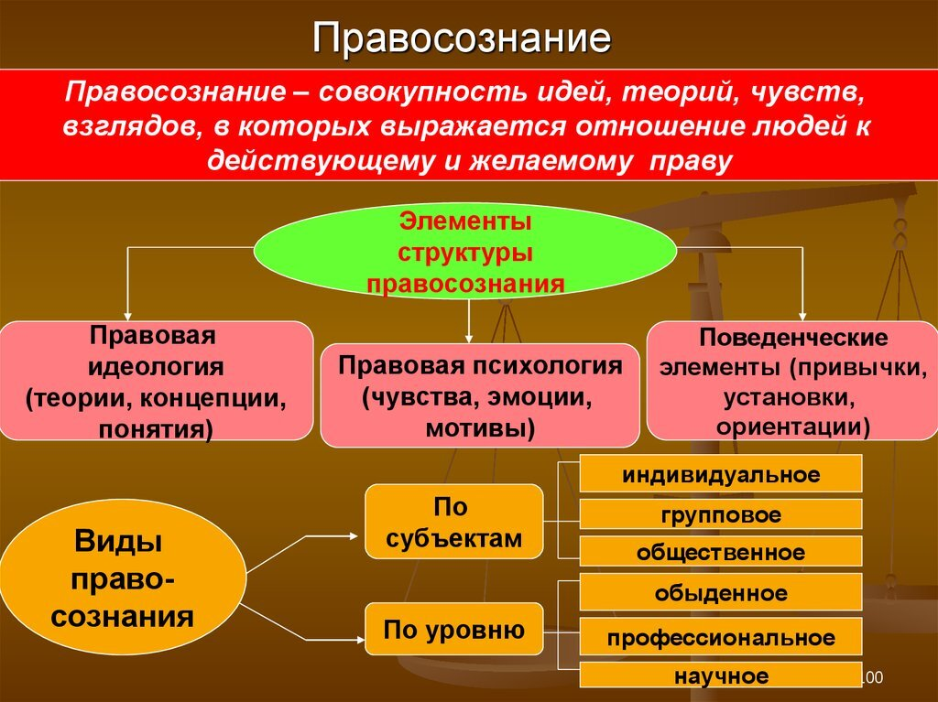

Slide 12
Правосознание классифицируется
По носителям:
Индивидуальное - личное отношение человека к праву.
Групповое - отношение к праву групп, коллективов и т.д.
Корпоративное- правосознание представителей различных профессий ( например, работников полиции, торговцев на рынке, физиков, врачей), социальных групп и слоев ( бизнесменов, рабочих, интеллигентов, заключенных), членов партии ( коммунисты, христианские демократы и т.д.) организаций и т.д.
Массовое - правосознание больших групп людей.
Общественное- правосознание всего общества.
По уровню:
Обыденное - отношение к праву обывателя, для которого право не является основным знанием
Профессиональное – правосознание, которое сложилось в результате специальной подготовки ( судьи, адвокаты).
Научное – правосознание свойственное ученым правоведам.

Slide 13
Основными функции правосознания являются
Информационно – познавательная - высокий уровень правосознания способствует распространению правовой информации и накоплению юридических знаний как в обществе в целом, так и отдельным индивидом.
Оценочная – при развитом правосознании легче правильнее оцениваются те или иные правовые явления.
Регулятивная – способствует выработке и распространению правомерного поведения

Slide 14
Система права
Включает три основных компонента: нормы права, отрасль права, институты права, и два дополнительных - субинституты и подотрасли.
1. Норма права — общеобязательное правило поведения, санкционированное государством, подкреплённое государственным принуждением и содержащееся в нормативно-правовом акте.
2. Отрасль права — это совокупность правовых норм, составляющих самостоятельную область права, регулирующая однородную сферу общественных отношений (например, гражданское право, семейное право, трудовое право) .
3. Институт права — совокупность правовых норм, регулирующих относительно самостоятельную часть общественных отношений в рамках одной отрасли права (например, институт собственности, институт гражданства)
Не входит в понятие «система права» Правовая идеология.

Slide 15
Родственные институты , входящие в одну отрасль, могут образовывать подотрасль - промежуточную совокупность норм между правовым институтом и отраслью (например, патентное право - подотрасль гражданского,
налоговое - подотрасль финансового и т. д.).
Отрасли права могут быть:
материальными - регулирующими непосредственно общественные отношения;
процессуальными, регламентирующими порядок, оболочку правового регулирования материальных отраслей.

Slide 16
Процессуальное право — совокупность норм права, регулирующих процессуальный порядок, процедуры практической реализации и исполнения норм материального права
Оно распространяется на ситуации, требующие вмешательства органов судебной власти, и определяет процедуру ведения гражданских, административных или уголовных дел .
Основные виды процессуального права:
Гражданское процессуальное право регулирует порядок рассмотрения гражданских дел в судах общей юрисдикции, таких как споры между частными лицами и организациями .
Уголовное процессуальное право определяет порядок расследования преступлений, уголовного преследования и судебного разбирательства по уголовным делам.
Административное процессуальное право касается рассмотрения дел, связанных с обжалованием действий и решений органов государственной власти .
Арбитражное процессуальное право регулирует порядок разрешения экономических споров между предпринимателями и организациями в арбитражных судах.

Slide 17
Примерами материальных отраслей являются : гражданское; уголовное;
административное право;
процессуальных: гражданско-процессуальное; уголовно-процессуальное; арбитражно - процессуальное право.
Отрасли права могут быть комплексными - занимать промежуточное положение между различными отраслями права. (Например, муниципальное право занимает промежуточное положение между конституционным и административным; предпринимательское - между гражданским и финансовым и т. д.)

Slide 18
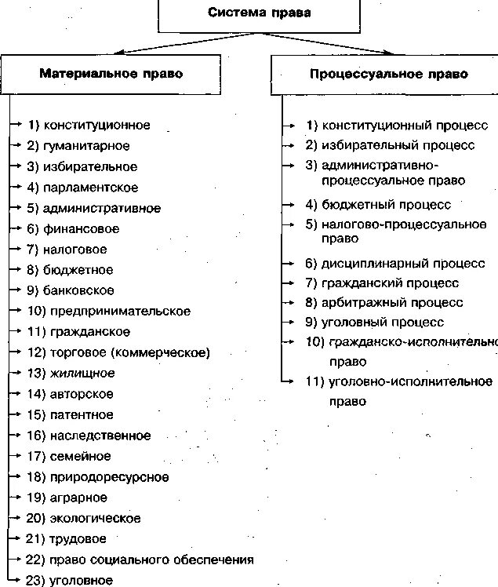

Slide 19
Материальные отрасли права в Российской федерации
1. Конституционное право; | 13. Жилищное право;
2. Гуманитарное право; | 14. Авторское право;
3. Избирательное право; | 15. Патентное право;
4. Парламентское право; | 16. Наследственное право;
5. Административное право; | 17. Семейное право;
6. Финансовое право; | 18. Природоресурсное право;
7. Налоговое право; | 19. Аграрное право;
8. Бюджетное право ; | 20. Экологическое право;
9. Банковское право; | 21. Трудовое право;
10. Предпринимательское право; | 22. Право социального обеспечения;
11. Гражданское право; | 23 Уголовное право;
12. Торговое (коммерческое) право;

Slide 20
 | Отрасли права в РФ
1. Конституционное право; | 1.регулирует общественные отношения, связанные с правами и свободами человека, устройством государства, и иные основополагающие общественные отношения; 2. конституционные нормы влияют на нормы всех иных отраслей права; 3. опирается преимущественно на императивный метод правового регулирования; 4. имеет в качестве источника Конституцию РФ.
2. Гражданское право; | 1.регулирует имущественные и связанные с ними личные неимущественные отношения; 2. опирается на координационный метод правового регулирования; 3. основной источник Гражданский кодекс РФ.
3. Гражданско-процессуальное право; | 1. Имеет в качестве предмета правового регулирования процедуру гражданско-правового судопроизводства ( вопросы возбуждения гражданского дела, установления фактических обстоятельств, доказывания. Рассмотрения дела в судебном заседании, принятия решения по гражданскому делу, возможности его обжалования и т.д.)2. опирается на императивно- диспозитивный метод правового регулирования;3. в качестве главного источника имеет Гражданско-процессуальный кодекс.
4. Уголовное право; | 1. Охватывает своим регулированием общественные отношения связанные с борьбой с преступностью – системой наиболее общественно опасных правонарушений и правонарушителей; 2. опирается на императивный метод; 3. основной источник Уголовный кодекс РФ (УК).

Slide 21
5. Уголовно-процессуальное право; | 1. имеет в качестве предмета правового регулирования процедуру (процесс) осуществления уголовного судопроизводства (порядок привлечения к уголовной ответственности, возбуждения уголовного дела, его расследования, рассмотрения уголовного дела в суде, вынесения приговора, возможности обжалования и пересмотра приговора); 2. опирается на императивно-диспозитивный метод правового регулирования; 3. источник Уголовно-процессуальный кодекс РФ ( УПК)
6. Уголовно-исполнительное право; | Регулирует общественные отношения, связанные с исполнением уголовного наказания (порядок отбытия наказания, правовой статус осужденных, отбывающих наказание, виды мест лишения свободы и т. д.); 2. опирается на властный (императивный) метод правового регулирования; 3. руководствуется Уголовно-исполнительным кодексом РФ (УИК) как основным источником.
7. Административное право; | 1. регламентирует общественные отношения в сферах государственного управления и поддержания общественного порядка; 2. руководствуется императивным методом правового регулирования; 3. имеет в качестве главного источника Кодекс об административных правонарушениях РФ (КоАП).
8. Трудовое право; | 1. регулирует общественные отношения в сфере наемного труда, правоотношения между наемными работниками и предприятием (организацией), работодателем; 2. метод правового регулирования - императивно-диспозитивный; 3. основной источник - Трудовой кодекс РФ (ТК РФ).
9. Семейное право; | 1.охватывает своим регулированием юридические отношения между супругами, а также между родителями и детьми (заключение брака, режим имущества супругов, расторжение брака и его последствия, вопросы материнства, отцовства и т. д.); 2. опирается на диспозитивный метод правового регулирования; 3. главный источник данного права - Семейный кодекс РФ (СК).

Slide 22
Структура права также делиться на две большие группы: на частное и публичное право.
Частное право- это упорядоченная совокупность юридических норм, охраняющих и регулирующих отношения частных лиц.
Публичное право образуют нормы, закрепляющие порядок деятельности органов государственной власти и управления;

Slide 23
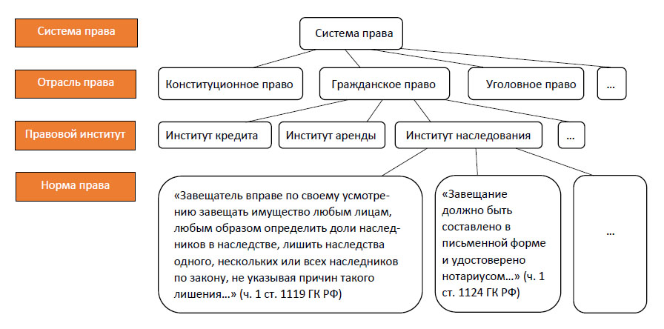

Slide 24
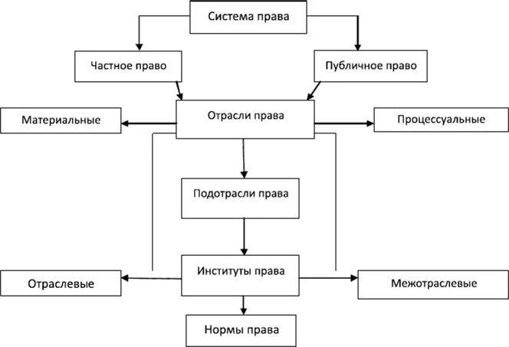

Slide 25
Правовой институт - представляет собой обособленную группу юридических норм, регулирующих качественно однородные общественные отношения внутри одной отрасли права или на их стыке.
Например, институты дарения, наследования, купли-продажи в гражданском праве.

Slide 26
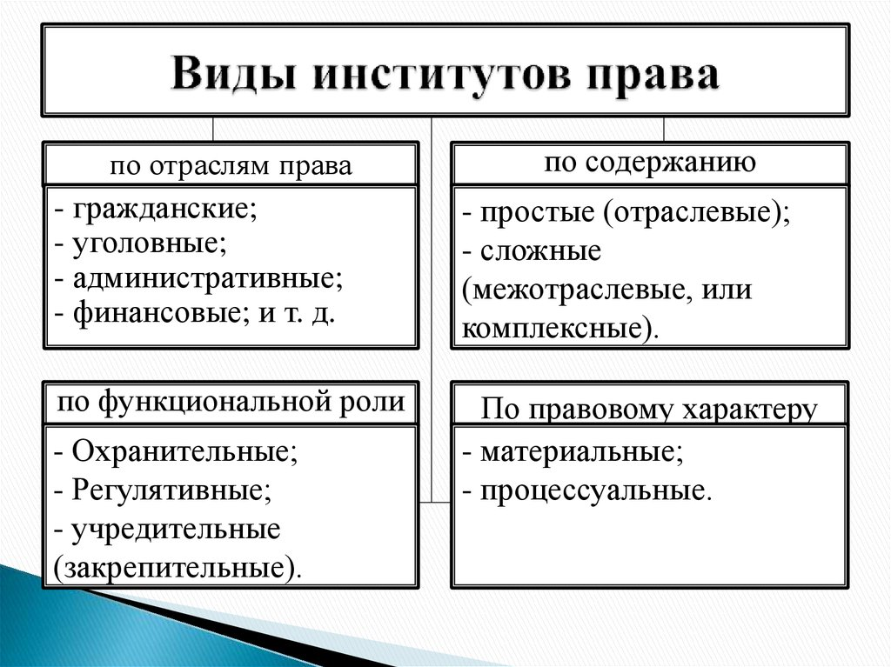

Slide 27
Институт права классифицируется :
По сфере распределения- на отраслевые и межотраслевые;
По правовому характеру – на материальные и процессуальные;
По функциям – на охранительные и регулятивные. Например,
Институт гражданства ( материальный, межотраслевой, регулятивный)
Институт рассмотрения уголовного дела в кассационной инстанции( процессуальный, отраслевой, охранительный)
Институт купли-продажи ( материальный, отраслевой, регулятивный)
Институт частной собственности ( межотраслевой, материальный, регулятивный)
Институт трудового договора (отраслевой, материальный, охранительный)
Институт лишения свободы (отраслевой, материальный, охранительный)
Институт сроков давности привлечения к уголовной ответственности (межотраслевой, охранительный, материально-процессуальный)

Slide 28
Предметом правового регулирования принято считать общественные отношения, регулируемые данной совокупностью норм права.
Каждой отрасли соответствует свой предмет регулирования, иначе говоря, каждая отрасль
отличается предметным своеобразием, спецификой регулируемых общественных отношений.
Предмет регулирования складывается объективно и не зависит от усмотрения законодателя.

Slide 29
Метод правового регулирования — это обусловленный предметом способ воздействия права на общественные отношения.
Методы правового регулирования характеризуются тремя обстоятельствами:
а) порядком установления субъективных прав и обязанностей субъектов общественных отношений;
б) средствами их обеспечения (санкциями);
в) степенью самостоятельности (усмотрения) действий субъектов.
В соответствии с этими критериями в юридической науке выделяют два главных метода правового регулирования: императивный и диспозитивный.

Slide 30
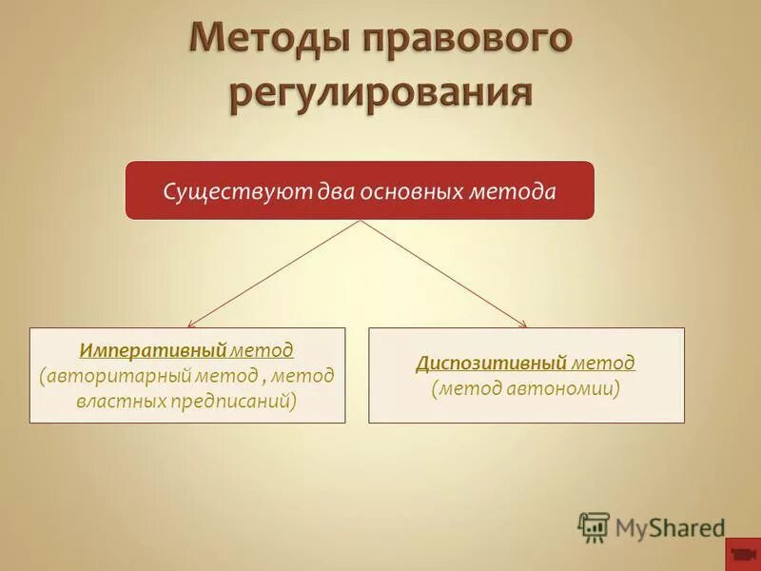

Slide 31
Императивный метод (его еще называют авторитарным, властным) основан на подчиненности, субординации участников общественных отношений. Этим методом жестко регулируется поведение (действия) субъектов, они, как правило, ставятся в неравное положение, например, — гражданин и административный орган. Этот метод характерен для уголовного, административного, налогового права.
Диспозитивный метод (автономный), устанавливая права и обязанности субъектов, одновременно предоставляет им возможность выбрать вариант поведения или
дополнительно своим соглашением урегулировать свои взаимоотношения. Этот метод присущ гражданскому, семейному, трудовому праву.

Slide 32
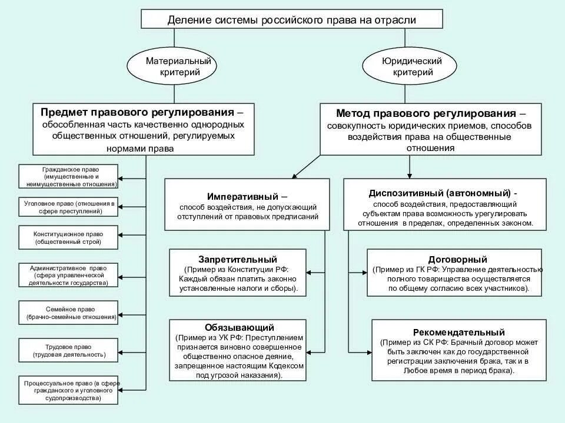

Slide 33
Среди отраслей права выделяют и комплексные отрасли, которые для регулирования общественных отношений используют комбинирование различных методов и имеют сложный, многоаспектный предмет регулирования.
Например, к комплексным отраслям относят в настоящее время аграрное право. В его предмет включаются земельные, имущественные, трудовые, а также организационно- управленческие отношения в сфере сельскохозяйственной деятельности.
А поскольку предмет включает разнородные общественные отношения, то в этой отрасли применяется как императивный, так и диспозитивный методы, а также дополнительный метод — координации в организационно-управленческих отношениях.

Slide 34
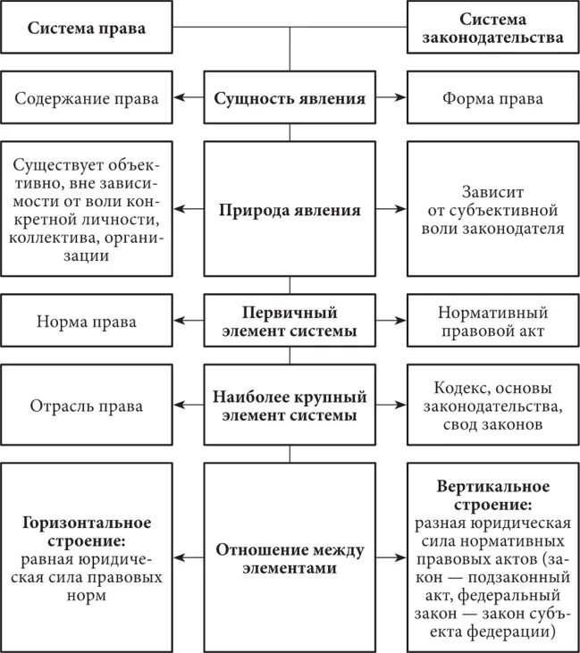

Slide 35
Внутригосударственное право и международное право
К национальному праву принято относить совокупный массив отраслей, регулирующие отношения внутри государства и отличаются своеобразием национальных, исторических, культурных особенностей конкретного народа.
Международное же право концентрирует совокупный опыт человеческой цивилизации и является результатом согласования воли субъектов международного общения главным образом — государств. В Конституции РФ провозглашено, что общепризнанные принципы и нормы международного права и международные договоры Российской Федерации являются составной частью ее правовой системы.
Это означает, что международное право служит ориентиром
внутригосударственного законодательства и правоприменительной практики.
Кроме того, нормы международного права непосредственно применяются во внутригосударственных отношениях.
Однако конституция любого государства имеет приоритет перед нормами международного права.

Slide 36
Правовая система и правовая семья
Правовая семья представляет собой более или менее широкую совокупность национальных правовых систем, которые объединяют общность источников права,
основных понятий, структуры права и исторического пути его формирования.
Наиболее известной является классификация французского учѐного Рене Давида, в
соответствии с которой выделяются:
1. романо-германская правовая семья,
2. англосаксонская правовая семья,
3. религиозная правовая семья (мусульманская, иудейская и др.),
4. социалистическая правовая семья,
5. традиционная правовая семья,

Slide 37
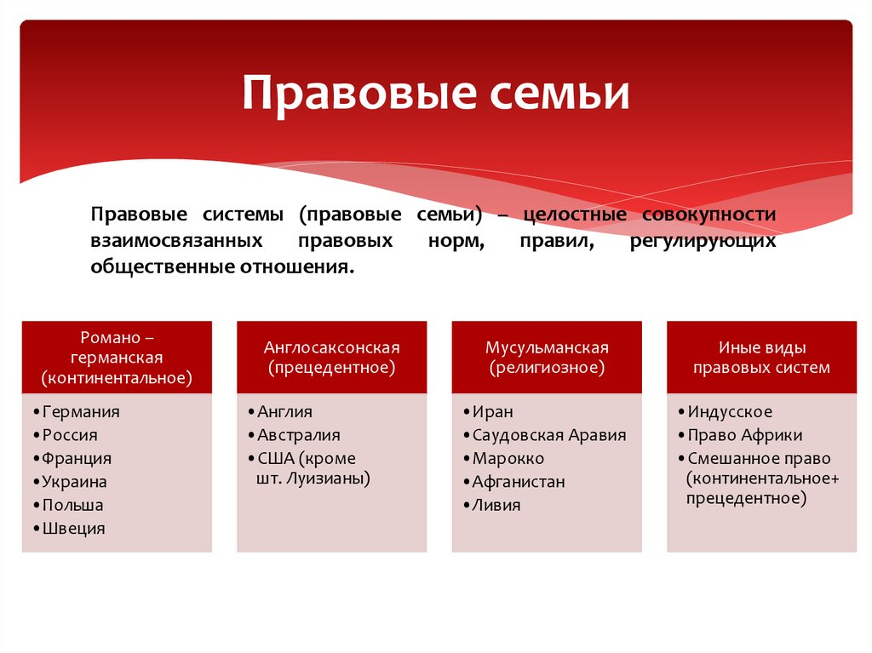

Slide 38
Романо-германская правовая семья,
существовавшая первоначально в странах Европы, затем распространилась на Латинскую Америку, значительную часть Африки, Японию. По-видимому, этот процесс объясняется колонизаторской деятельностью многих европейских государств, высоким уровнем кодификации в них, которую можно было использовать как образец для создания собственного права.
Распространена в таких странах как Франция, Германия, Австрия,
Бельгия, Голландия, Дания, Испания, Исландия, Италия, Португалия,
Норвегия, Люксембург, Швеция, Швейцария, Финляндия, государства Латинской Америки.

Slide 39
Признаки романо-германской правовой семьи:
1. единая иерархически построенная система источников права, включающих конституционные законы, кодексы, текущие законы и подзаконные акты.
2. приоритетное место в системе нормативных правовых актов занимают законы, разрабатываемые и принимаемые высшими представительными органами.
3. наличие писаных конституций, которым свойственна особая значимость, особый юридический авторитет.
4. в конституциях определяются основы государственного и общественного строя, структура и компетенция государственных органов.
5. разработана особая процедура принятия Конституции, существуют специальные органы, призванные ее охранять (например, Конституционный совет во Франции, Конституционный Суд в России и т.д.) и особая процедура ее изменения и отмены;
6. наличие и действие (в большинстве стран) гражданских, уголовных,
гражданско-процессуальных, уголовно-процессуальных и других кодексов;
7. важное положение занимают подзаконные нормативные правовые акты
(регламенты, инструкции и др.);
8. своеобразное положение обычая, относимого судебной практикой к числу
вспомогательных источников права.
9.Деление отраслей права на частные и публичные
10.Сходность структуры отрасли и правовых институтов, обусловленная
существующими традициями, сходством правовых принципов, общим понятийным фондом (единый смысл основных понятий и категорий).

Slide 40
2. Англосаксонская правовая семья.
Эта правая семья развивалась автономно. Связь с европейским континентом не оказала на нее более или менее значительного влияния.
В англосаксонской правовой семье сама концепция права, система
источников права, юридический язык иные, чем в системах романо-германской правовой семьи. Данная правовая семья включает две группы: группу английского права и право США.
В первую группу английского права входят, наряду с Англией, Северная Ирландия, Канада, Австралия и Нова Зеландия, бывшие колонии Британской империи.
Ко второй группе относятся США, право которой практически самостоятельно, хотя имело своим первоначальным источником английское право.

Slide 41
С позиции более конкретного подхода можно назвать следующие
признаки англосаксонской автономной правовой семьи:
1. основным источником права выступает судебный прецедент, сформулированный судьями в их решениях по конкретному делу и распространяющийся на аналогичные дела;
2. большая гибкость норм общего права и меньшая их абстрактность в сравнении с нормами права романо-германских систем;
3. степень значимости прецедента зависит от места в судебной иерархии суда, рассматривающего дело;
4. отсутствие классического деления права на публичное и частное;
6. нет ярко выраженного деления права на отрасли;
7. вспомогательная роль, в сравнении с судебными прецедентами, статутного права и юридических обычаев

Slide 42
3. Мусульманская правовая семья.
Мусульманская правовая семья охватывает значительное число государств,
исповедующих ислам (Афганистан, Иран, Пакистан, Саудовская Аравия, Объединенные Арабские Эмираты, Сирия, Турция, Тунис, Алжир, Египет,
Иордания).
Система отличается ярко выраженной религиозной окраской. Она основана на Коране (священной книге мусульман), Сунне (сборнике преданий о деятельности и высказываниям пророка Мухаммеда), а также на обычаях – адатах. Известно, что нормативные предписания Корана и Сунны сравнительно немногочисленны. Наиболее обстоятельно они регулируют брачно- семейные и наследственные отношения. Существенно то, что большинство положений Корана и Сунны раскрывают принципы, на которых должна строиться повседневная жизнь мусульман.
Источником мусульманского права является также Иджма – сводный комментарий древних правоведов, знатоков ислама, имеющий практическую значимость. Наиболее поздним источником мусульманского права является Кияс - правила применения шариата (норм мусульманского права) к новым жизненным ситуациям по принципу аналогии.
Мусульманское право представляет собой пример «права», созданного
учеными-богословами, на основе неполных предписаний Корана и положений Сунны. При рассмотрении дела судья не только обращается к Корану или Сунне, но и может ссылаться на авторитетное мнение общепризнанного правоведа.

Slide 43
Признаки мусульманской правовой семьи:
1. источниками данного права являются религиозно-нравственные нормы и
ценности, содержащиеся в Коране, Сунне, Иджме и распространяющиеся на
мусульман;
2. весьма тесные переплетения юридических положений с религиозными,
философскими, моральными постулатами, а также с местными обычаями в целом образуют единые правила поведения;
3. Особое значение в системе источников права придается трудам ученых-юристов (доктрины), конкретизирующие и толкующие первоисточники, лежащие в основе конкретных решений.
4. Отсутствует классическое деление права на частное и публичное (глава следует за главой без логического разграничения законов, которые бы следовало отнести к частному либо к уголовному праву).
5. основные отрасли мусульманского права: уголовное право, судебное право и семейное право;
6. нормативные правовые акты (законодательство), в сравнении с религиозными источниками имеют вторичное значение;
7. судебная практика в собственном смысле (правовой прецедент) не признается источником права;
8. юридическая теория и судебная практика основаны на доминировании идеи
обязанности с позиции их неукоснительного исполнения, а не право человека (как это имеет место в романо-германской и англосаксонских правовых семьях).

Slide 44
Правовая система современной России.
Российское право сходно с романо-германским правом. Это проявляется в основном в кодифицированном характере российского законодательства, в приоритете (доминировании) закона, по сравнению с другими источниками права.
Существенно то, что масштабные интеграционные процессы в современном мире придают особую актуальность сравнению и сближению различных правовых систем. Интенсивное развитие экономики, торговли, науки и культуры обусловливает укрупнение связей и последующих контактов государств. С этой точки зрения отметим тенденцию сближения правовой системы России (по источникам и содержанию – ст.2 Конституции РФ и др.), прежде всего, с семьей романо-германского права (доминирующее место закона в системе форм (источников) права; деление права на публичное и частное, на соответствующие отрасли и др.), не утрачивая своей самобытности. Кроме того, Россия восприимчива и к традициям семьи общего (англосаксонского) права, допуская в
отдельных случаях в правоприменительной практике и толковании действие принципа прецедента.

Slide 45
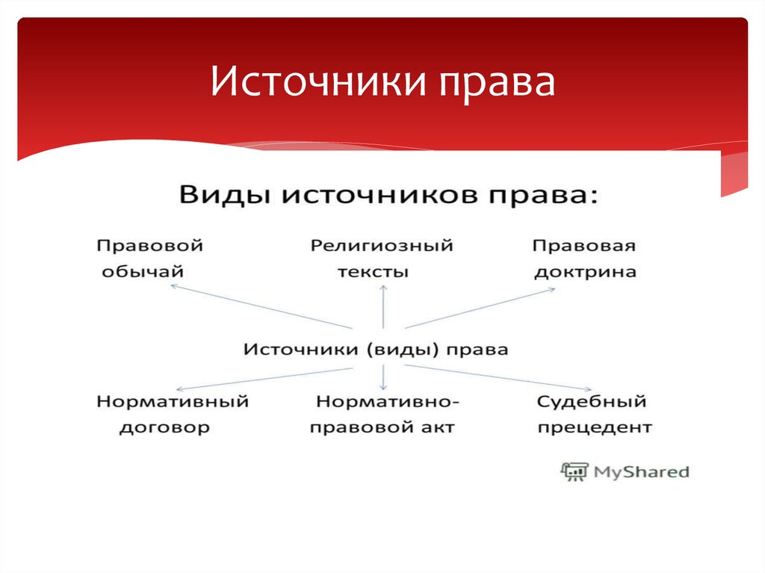

Slide 46
Формы (источники) права–
это способы выражения и закрепления правовых норм.
Выделяют четыре основные формы права:
1. Нормативно-правовой акт – это юр. акт, принятый компетентными субъектами правотворчества.
2. Нормативный договор – это двустороннее или многостороннее соглашение между субъектами правотворчества.
3. Правовой прецедент судебное или административное решение по конкретному юридическому делу, которое становится нормой для всех аналогичных дел, возникающих в будущем.
4. Правовой обычай – санкционированное государством исторически сложившееся правило поведения.
В юридической науке называются и другие формы права:
- доктрина или юридическая наука – различные научные труды (трактаты, монографии, статьи), на основании которых правоприменительные органы принимают решения по конкретным юридическим делам;

Slide 47
Иерархию нормативно-правовых актов в Российской Федерации составляют:
1. Конституция РФ;
2. федеральные конституционные законы;
3. федеральные законы;
4. нормативные указы Президента РФ;
5. постановления Правительства РФ;
6. нормативные акты министерств и ведомств РФ;
7. законы субъектов РФ;
8. подзаконные акты органов власти субъектов РФ;
9. локальные нормативные акты.

Slide 48
1. Конституция РФ
является источником права высшей юридической силы. Она закрепляет основы экономического строя; основы политического
строя; основополагающие ·права и свободы человека; федеративное устройство Росси и ; устанавливает систему органов государственной власти.
Нормы Конституции влияют на все иные правовые нормы, так как они не должны противоречить конституционным
2. Федеральные конституционные законы принимаются, по вопросам, прямо указанным в Конституции (непосредственно развивают ряд положения Конституции), характеризуются более сложной процедурой
принятия и отличаются повышенной стабильностью. Занимают промежуточное положение между Конституцией и федеральными законами

Slide 49
3. Федеральные законы
принимаются (как и федеральные конституционные законы) Государственной Думой и Советом Федерации ФС РФ. Федеральные законы распространяют свое действие на территорию всей страны и регулируют наиболее важные сферы общественных отношений.
По своей юридической силе федеральный закон возвышается над
всеми иными нормативными актами (кроме Конституции и федеральных
конституционных законов) - подзаконными актами, которые должны
соответствовать федеральному закону.
4. Указы Президента РФ
могут быть:
нормативными (содержать нормы права общего характера) ;
ненормативными (например, регулировать вопросы назначения конкретных лиц на государственные должности).
Нормативные указы Президента обладают высшей юридической силой
среди подзаконных актов. Они, как правило, распространяют свое действие на территорию своей страны и общеобязательны для исполнения. Указы Президента должны соответствовать Конституции и федеральным законам .

Slide 50
5. Актами Правительства РФ являются:
постановления (содержат нормы права) ;
распоряжения (регулируют оперативно-технические вопросы).
Следовательно, нормативно-правовыми бывают только постановления
Правительства РФ.
Данные акты издаются:
для регулирования важнейших вопросов экономики и государственной жизни ;
только на основании и в о исполнение законов РФ и указов Президента РФ.
6. Нормативно-правовые акты федеральных министерств и ведомств
(государственных комитетов, комитетов, федеральных агентств, федеральных инспекций , федеральных служб) принимаются в форме приказов, инструкций, положений, постановлений, писем, уставов.
Данные акты обычно регулируют общественные отношения в сферах экономики; науки; образования; здравоохранения; культуры ; обороны и безопасности; правоохранительной деятельности.
Нормативно-правовые акты федеральных министерств и ведомств издаются
только в случаях и пределах, установленных:
федеральными законами ;
указами Президента РФ;
постановлениями Правительства РФ,
и обязательны для организаций , учреждений, должностных лиц, подведомственных данным министерствам и ведомствам и для граждан

Slide 51
7. Законы субъектов РФ
принимаются законодательными (представительными) органами субъектов РФ и регулируют вопросы:
исключительно ведения субъектов РФ;
совместного ведения Российской Федерации и субъектов РФ.
Законы субъектов федерации не должны противоречить Конституции РФ и федеральным законам, общеобязательны для исполнения на территории соответствующего субъекта РФ и обладают большей юридической силой, чем подзаконные акты субъекта РФ (ст. 76 Конституции РФ).
Среди законов субъектов РФ выделяются законы, обладающие высшей юридической силой на территории субъекта РФ, - конституции республик в составе РФ, уставы иных субъектов федерации.
Локальные нормативные акты охватывают своим действием отдельные организации, предприятия и учреждения различных форм собственности.

Slide 52
Нормативный договор является отдельным видом источника права в РФ. Примером нормативного договора является Федеративный договор РФ от 31 марта 1992 года (Соглашения СНД РФ "Федеративный договор").
Он регулирует общественные отношения в сфере построения Федерации и взаимоотношения ее с субъектами, а также отношения между субъектами РФ.
К источникам права РФ относятся международные договоры РФ и признанные РФ международные нормы. Согласно Конституции РФ нормы данных актов действуют в РФ непосредственно.
Обычай является редкой формой (источником) права РФ. Среди правовых обычаев можно привести обычаи делового оборота, санкционированные Гражданским кодексом РФ.

Slide 53
Субъекты Российской Федерации
Российская Федерация — это объединение 89 субъектов Федерации. В её составе: 24 республики, 9 краёв, 1 автономная область, 4 автономных округа, 48 областей и 3 города федерального значения.
В настоящее время в РФ действует 8 федеральных округов: Центральный, Северо-Западный, Южный, Приволжский, Уральский, Сибирский, Дальневосточный, Северо-Кавказский.
9 краев: Алтайский, Забайкальский, Камчатский, Краснодарский, Красноярский, Пермский, Приморский, Ставропольский , Хабаровский.
Области: Амурская, Архангельская, Астраханская, Белгородская, Брянская, Владимирская, Волгоградская, Вологодская, Воронежская, Запорожская, Ивановская, Иркутская, Калининградская, Калужская, Кемеровская, Кировская, Костромская, Курганская, Курская, Ленинградская, Липецкая, Магаданская, Московская, Мурманская, Нижегородская, Новгородская, Новосибирская, Омская, Оренбургская, Орловская, Пензенская, Псковская, Ростовская, Рязанская, Самарская, Саратовская, Сахалинская, Свердловская, Смоленская, Тамбовская, Тверская, Томская, Тульская, Тюменская, Ульяновская, Херсонская, Челябинская, Ярославская.
3 Города федерального значения: Москва, Санкт-Петербург, Севастополь
1 Автономная область: Еврейская;
4 Автономных округа: Ненецкий, Ханты-Мансийский-Югра, Чукотский, Ямало-Ненецкий.

Slide 54
Республика в составе РФ - территориальная единица верхнего уровня ( 24 республики)
Республики, входящие в состав России, являются государствами, однако не наделены суверенитетом.
Некоторые особенности конституционно-правового статуса республики:
Наличие собственных конституции и законодательства.
Право устанавливать свои государственные языки. В органах государственной власти, органах местного самоуправления, государственных учреждениях республик они употребляются наряду с государственным языком Российской Федерации.
В состав Российской Федерации входят республики Адыгея, Алтай, Башкортостан, Бурятия, Дагестан, Донецкая Народная Республика (ДНР), Ингушетия, Кабардино-Балкарская, Калмыкия, Карачаево-Черкесская, Карелия, Коми, Крым, Луганская Народная Республика (ЛНР), Марий Эл, Мордовия, Саха (Якутия), Северная Осетия — Алания, Татарстан, Тыва, Удмуртская, Хакасия, Чеченская, Чувашия
В 2022 году к территории РФ были присоединены 4 новых субъекта — Донецкая Народная Республика (ДНР), Луганская Народная Республика (ЛНР), Запорожская и Херсонская области

Slide 55
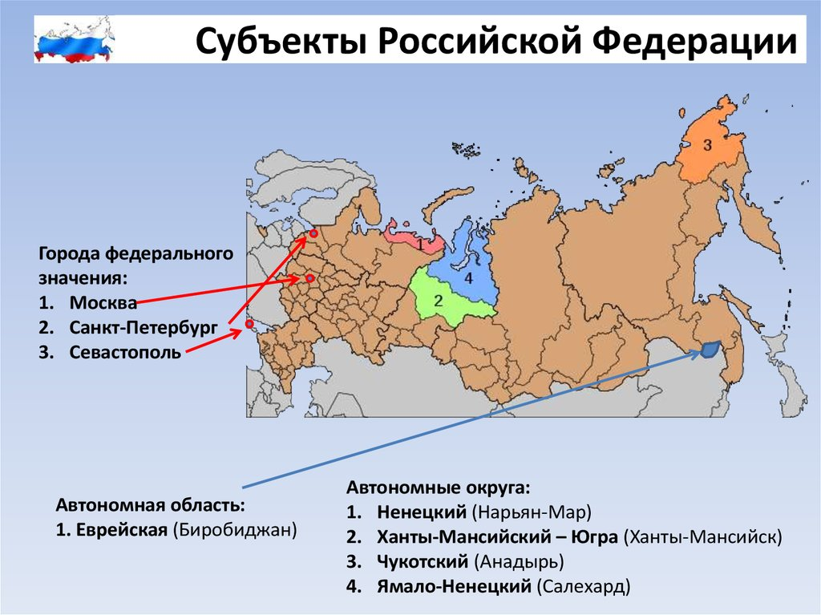

Slide 56
4. Законность и правопорядок как отражение эффективности права.
Законность — это система реально действующего права, характеризующаяся полным осуществлением и реализацией правовых законодательных актов государственными органами, должностными лицами, общественными организациями, обеспечивающими использование и защиту прав и свобод граждан

Slide 57
Принципы законности, которые обуславливают гармоничное существование и взаимодействие государства, личности и общества:
- верховенство законов но отношению ко всем другим правовым актам, которые должны соответствовать положениям законов, издаваться и применяться во имя их исполнения;
- законы должны воплощать в себе общечеловеческие идеалы и ценности;
- законы должны отражать конституционно закрепленные права, свободы и законные интересы личности, а также гарантировать их обеспечение и защиту;
- всеобщность законов как единство их понимания и применения на всей территории их действия;
- равная возможность для всех субъектов права на гарантированную защиту законов в случае неправомерных посягательств на их права, свободы и законные интересы;
- недопустимость противопоставления законности и целесообразности;
- предотвращение и активная борьба с правонарушениями;
- Организация эффективного контроля и надзора за исполнением законов.

Slide 58
Гарантии законности — это определенный комплекс организационных, экономических, политических, идеологических факторов и юридических мер, обеспечивающих соблюдение норм права, защиту прав граждан и интересов общества и государства:
Правовые. Политические. Материальные. Культурные.
Правопорядок — это состояние (система) общественных отношений, являющаяся результатом фактического осуществления законодательных положений. Он служит итогом всей реализации права.
Правопорядок — это, прежде всего, весь массив правомерных действий всех участников общественных отношений. Это такое поведение, которое достигло целей правового регулирования.
Дисциплина обеспечивает в целом органичность и гармонизированность общественных отношений, т.е. определенный порядок поведения людей, соответствующий нормам права и морали, требованиям конкретной организации или вида деятельности.

Slide 59
5. Правонарушения и юридическая ответственность. Понятие и значение юридической ответственности в процессе формирования социально активной личности. Основы дисциплинарной, административной, гражданско-правовой, уголовной ответственности.
Правонарушение- это общественно опасное виновное деяние, противоречащее нормам права и наносящее вред обществу.

Slide 60
Признаки правонарушений:
1.Правонарушение - это поведение, которое может выражаться в действии или в бездействии. Правонарушениями не могут быть мысли, чувства людей, сколь бы страшными они не были. Правонарушением является только противоправное поведение. Бездействие является правонарушением в том случае, если человек должен был выполнить определённые обязанности, но не выполнил.
2.Правонарушения противоречат нормам права. В отличие от правомерного поведения, которое может либо быть прямо указано в качестве разрешенного (каждый имеет свободу слова), либо вытекать из духа закона (разрешено всё, что не запрещено), противоправные деяния должны быть чётко сформулированы в законе.
3.Правонарушения совершаются только людьми. Этот признак распространяется и на организации, поскольку противоправные поступки от их имени совершают люди, работающие в них.
4. Правонарушением признаётся виновное поведение. Человек считается виновным, если будет установлено, что он совершил противоправное деяние осознанно.
5.Правонарушение имеет общественно опасный характер, т.е. причиняет вред общественным отношениям. Кому может быть причинён вред? Отдельной личности, государству в целом или интересам всего общества.

Slide 61
Все виды правонарушений по степени опасности делят на две группы: преступления и проступки.
Преступления- это самые опасные виды правонарушений, которые определены Уголовным кодексом РФ. Преступления могут совершаться в различных сферах общественной жизни и посягают различные ценности, существующие в обществе (жизнь и здоровье человека, права и свободы граждан, собственность, общественный порядок и др.). В связи с повышенной общественной опасностью преступлений за их совершение устанавливаются наиболее суровые наказания. Вот почему вопрос о том, что именно считается преступлением, решается только высшим законодательным органом, а перечень наказуемых деяний, изложенных в Уголовном кодексе, не подлежит дополнению и расширительному толкованию ни с чьей стороны.
Проступки- это наиболее многочисленная группа правонарушений. Хотя они и характеризуются меньшей степенью вредности, но в совокупности могут нанести очень большой вред. Проступки очень неоднородны и могут встречаться в различных сферах нашей жизни. В зависимости от этого они делятся на несколько видов:

Slide 62
Виды проступков
1.Административные проступки - Это правонарушения, негативно сказывающиеся на общественном порядке и не связанные с выполнением служебных (трудовых обязанностей). Термин "общественный порядок" следует понимать широко, а именно как нарушение различных сторон жизни общества: общественного спокойствия, правил дорожного движения, экологических правил, безбилетный проезд в общественном транспорте и т.п.
2.Дисциплинарные проступки - это правонарушения, которые совершаются на работе, по месту учёбы и нарушают порядок работы данных организаций. К ним можно отнести опоздания, прогулы, ненадлежащее выполнение своих трудовых обязанностей и т.п.
3.Гражданские проступки выражаются в нанесении организациям или отдельным гражданам имущественного вреда. Например, невыполнение или ненадлежащее выполнение договора.
4.Финансовые проступки связаны в основном с нарушением обязанности платить налоги.
5.Семейные проступки - это проступки в области брачно-семейных отношений, т.е. отношений между супругами, между родителями и детьми. Например, если один из супругов тратит все деньги только на себя - это нарушение нормы Семейного кодекса согласно которой каждый из супругов должен способствовать повышению благосостояния семьи.

Slide 63
Юридическая ответственность.
Юридическая ответственность - это применение мер государственного принуждения за совершенное правонарушение.
Она характеризуется следующими признаками:
1. Юридическая ответственность налагается от имени государства.
2. Юридическая ответственность возлагается только за правонарушение, т. е. деяние противоправное и к тому же осознанное, виновное.
3. Юридическая ответственность выражается в неблагоприятных последствиях для правонарушителя. Они весьма различны и могут носить характер либо личный (например, лишение свободы), либо имущественный (штраф, конфискация и т.п.).

Slide 64
Принципы Юридическая ответственности:
1. Принцип законности. Не может быть юридической ответственности за деяние, не предусмотренное законом. Кроме того, закон предусматривает конкретную форму юридической ответственности за совершение каждого правонарушения.
2. Принцип обоснованности определяется на основании тщательного изучения и правильной правовой оценки всех обстоятельств правонарушения.
3. Принцип неотвратимости наказания.
4. Принцип своевременности. Срок давности позволяет применять меры ответственности тогда, когда это максимально эффективно.
5. Принцип индивидуальной ответственности. Он обязывает максимально учитывать особенности лица, совершившего правонарушение, смягчающие и отягчающие обстоятельства.
6. Признак состязательность процесса. Она выражается в предоставлении возможности лицу, обвиняемому в совершении правонарушения, активно участвовать в процессе и тем самым защищать свои интересы, а также прибегать к защите адвоката.
7. Принцип презумпции невиновности. Он закреплён в статье 49 Конституции РФ: "Каждый обвиняемый в совершении преступления считается невиновным, пока его виновность не будет доказана в предусмотренном федеральным законом порядке и установлена вступившим в законную силу приговором суда". Более того, обвиняемый не обязан доказывать свою невиновность, а все неустранимые сомнения в виновности лица толкуются в пользу обвиняемого.
8. Принцип справедливости характеризует юридическую ответственность с моральной стороны. В основе справедливой ответственности лежит соблюдение принципа соразмерности правонарушения и ответственности за его совершение.

Slide 65
Виды юридической ответственности
1.Уголовная ответственность наступает за совершение преступлений, т.е. деяний, предусмотренных Уголовным кодексом, и характеризуется наиболее жёсткими санкциями, в числе которых лишение свободы и смертная казнь.
2.Административная ответственность предусматривается за совершение административных проступков, все виды которых перечислены в Кодексе об административных правонарушениях. Административные санкции - менее жёсткие по сравнению с уголовными, но вместе с тем довольно ощутимые: арест, штраф, конфискация предметов и др.
3.Дисциплинарная ответственность следует за нарушение трудовых обязанностей. Дисциплинарные санкции (предупреждение, выговор, увольнение и др.), хотя и не столь суровы, способны значительно умалить честь и достоинство работника, уважение к нему в коллективе.
4.Гражданская ответственность применяется за совершение гражданского правонарушения, т.е. причинение имущественного вреда гражданам, организациям, с которыми правонарушитель не состоит в трудовых отношениях.
5.Финансовая ответственность наступает в основном за неуплату налогов. Финансовые санкции также довольно ощутимы, к их числу относятся различные штрафы и даже арест банковского счёта.
6.Семейная ответственность назначается за семейные проступки, носящие самый разнообразный характер. Семейно-правовые санкции не столь разнообразны, однако их влияние на частную жизнь гражданина может быть сильным (например, развод, раздел имущества, лишение родительских прав и др.).

Slide 66
6. Общие положения о субъектах правовых отношений. Права и свободы гражданина в демократическом обществе.
Субъекты правоотношений
Участником правоотношений может быть один человек или организованная группа лиц. В соответствии с этим субъекты правоотношений разделяются на индивидуальные и коллективные.
Для того чтобы вступить в общественные отношения, не нужно никаких дополнительных условий, а вот правоотношения невозможны, если его участники не обладают правосубъектностью, то есть предусмотренной нормами права способностью (возможностью) быть участниками правоотношений.

Slide 67
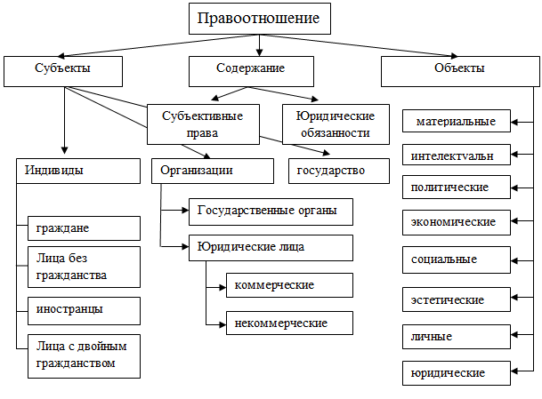

Slide 68
Правосубъектность обеспечивают правоспособность, дееспособность и деликтоспособность.
Правоспособность — возможность иметь и реализовывать свои права.
Правоспособностью обладают все физические лица от рождения и до смерти. Правоспособность человека может быть частично ограничена в исключительных случаях по решению суда — например, право на свободу передвижения может ограничивать подписка о невыезде, если человека заподозрят в преступлении.
Дееспособность — это возможность своими действиями приобретать и реализовывать права и обязанности. До 6 лет человек считается полностью недееспособным, затем его дееспособность расширяется, а полная гражданская дееспособность по общему правилу наступает с 18 лет.
Деликтоспособность — это способность лица нести предусмотренную законом ответственность за совершённые правонарушения. Самый ранний возраст юридической ответственности — 14 лет. С этого возраста человек несёт уголовную ответственность за определённый круг преступлений.

Slide 69
